Slide 1

Grupo 4
Rubén Molina
Jorge García
Pedro Valero
Sergio Alcalde

Slide 2
Temario de la presentación
Qué motivó el trabajo.
Empresas de tecnologías usadas en el modelo.
Tecnologías utilizadas.
Origen de la información.
Flujo de datos
Preprocesamiento
Algoritmos entrenados
Resultados
Conclusiones y líneas de mejora

Slide 3

¿ES POSIBLE PREDECIR EL VALOR DE BITCOIN?

Slide 4
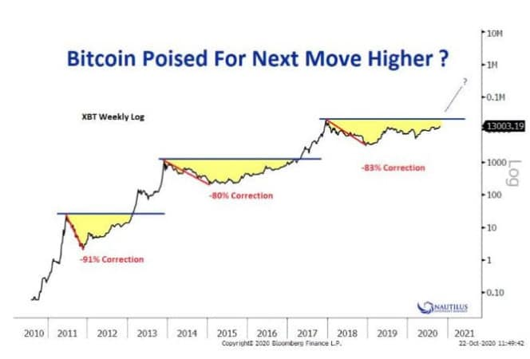
¿Por que hicimos esto?
Nos decantamos por este trabajo por que queríamos ver si existe una correlación entre el precio del Bitcoin con algunas de las mayores empresas tecnológicas del momento.

Slide 5





Slide 6








QUE TECNOLOGÍAS HEMOS UTILIZADO
Base de datos
Lenguaje de programación
Bibliotecas
Contenedores

Slide 7
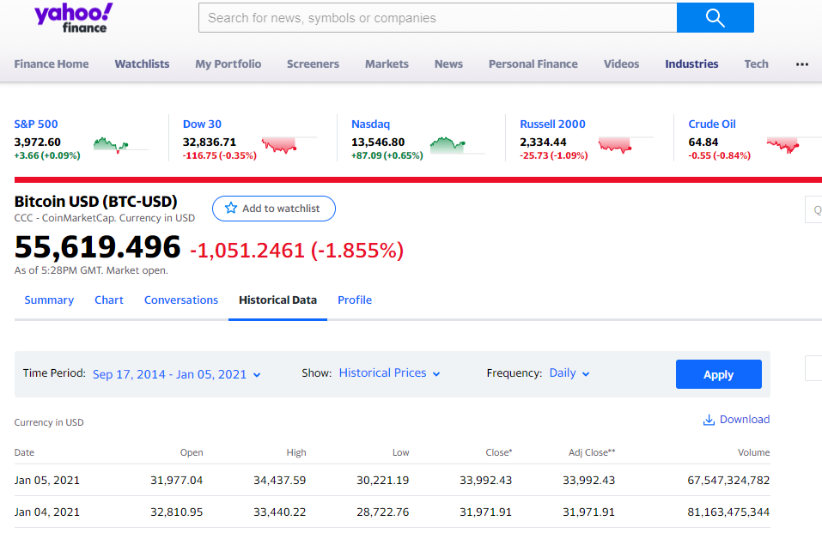
ORIGEN DE LA INFORMACIÓN

Slide 8
FLUJO DE LOS DATOS
Ficheros “csv” de datos iniciales BTC-USD desde 17/09/2014
Yahoo Finance
Carga inicial
Carga periódica
BBDD MongoDB
Extracción de datos
Algoritmo predictivo

Slide 9
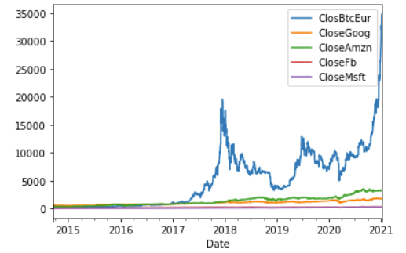
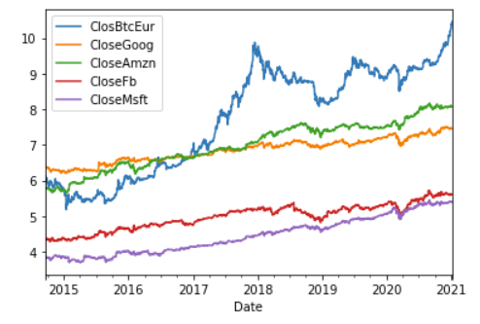
Preprocesamiento
Tratamiento de valores perdidos
Tratamiento de la variabilidad de las cotizaciones
Estandarización de los datos

Slide 10
Algoritmos entrenados
Regresión Lineal
SVM Kernel: Lineal
SVM Kernel: Polinómico
SVM Kernel: rbf
Rezagos 1 al 7
Rezagos 1 al 7
Rezagos 1 al 7
Rezagos 1 al 7
En total se entrenaron 28 modelos

Slide 11
Resultados – Modelo seleccionado

Slide 12
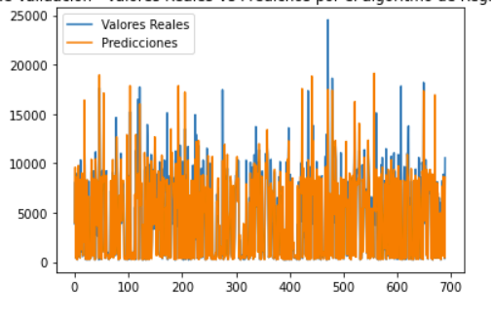
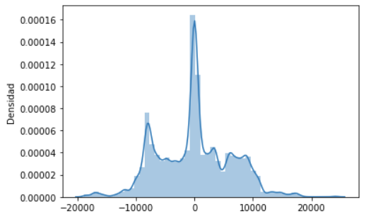
Resultados – Predicciones datos de validación
Conjunto de validación – Valores reales vs. Predichos por el algoritmo entrenado
Conjunto de validación – Densidad de los residuos entre los valores reales y predichos

Slide 13
Aplicación del algoritmo a otras criptomonedas

Slide 14
Conclusiones y líneas de mejora
CONCLUSIONES
El algoritmo entrenado mostró una buena capacidad predictiva, para valores futuros de Bitcoin.
Al aplicar el algoritmo entrenado a varias criptomonedas, se obtuvo resultados moderadamente bueno en tres (3) de las cuatro (4) criptomonedas utilizadas.
Los datos utilizados para entrenar los algoritmos, son de fácil accesibilidad en la web.
LÍNEAS DE MEJORA
Entrenar algoritmos usando redes neuronales recurrentes, ya que estas preservan la “memoria” de los datos que procesan, aprovechando de este modo la estructura temporal de los precios del Bitcoin y de las cotizaciones bursátiles de las empresas tecnológicas utilizadas.
Entrenar el modelo para ser utilizado en tiempo real y desarrollar una aplicación para predecir el precio del Bitcoin a un plazo más corto que diario

Slide 15

MUCHAS GRACIAS POR VUESTRA ATENCION.

